Slide 1


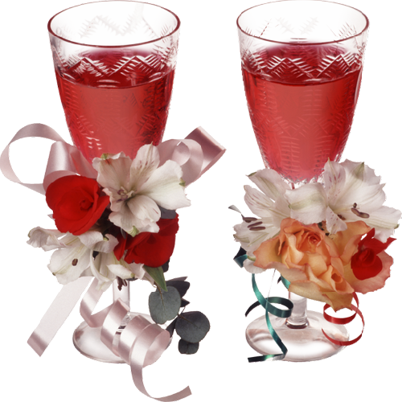


Pps Helen
LA COPA DE LA VIDA
Ppsx creado por Helen
automatico

Slide 2


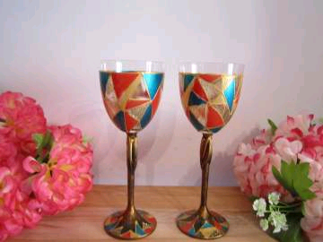


La vida es una copa llena de felicidad, pero nunca se te da llena.
Pps Helen

Slide 3




Te dan un sorbito de vez en cuando,
un sorbito que tienes que ir llenando,
gota a gota, todos los días,
para sobrevivir.
Pps Helen

Slide 4



No te la pases gimiendo por tus desgracias,
pronosticando tragedias imaginarias
o asustado por males que probablemente
Nunca lleguen.
Pps Helen
Pps Helen

Slide 5

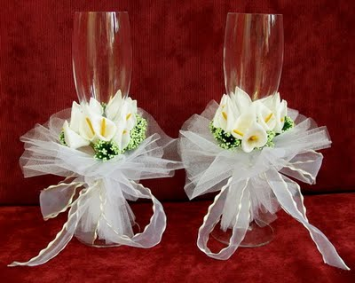



Nacemos para luchar por la felicidad …para crearla ,para construirla a pesar de tristezas,desencantos, errores , malas jugadas e irremediables imprevistos
Pps Helen

Slide 6

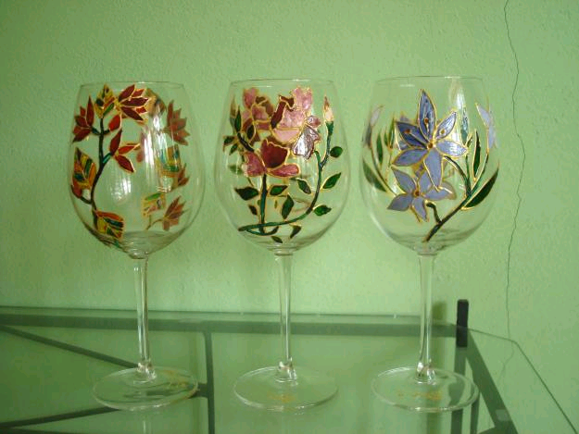
Pps Helen
La felicidad no se encuentra
en bienes y placeres.

Slide 7



Pps Helen
Se actúa bien, y ella sola se va presentando.

Slide 8




Pps Helen
La felicidad no es estar añorando todo lo que nos falta,sino acoplarnos a todo: lo que tenemos y no tenemos

Slide 9




No vendas tu felicidad
Pps Helen
¡Regálala!

Slide 10




Pps Helen
Pps Helen
No busques fórmulas sencillas ni baratas
para lograr la felicidad

Slide 11
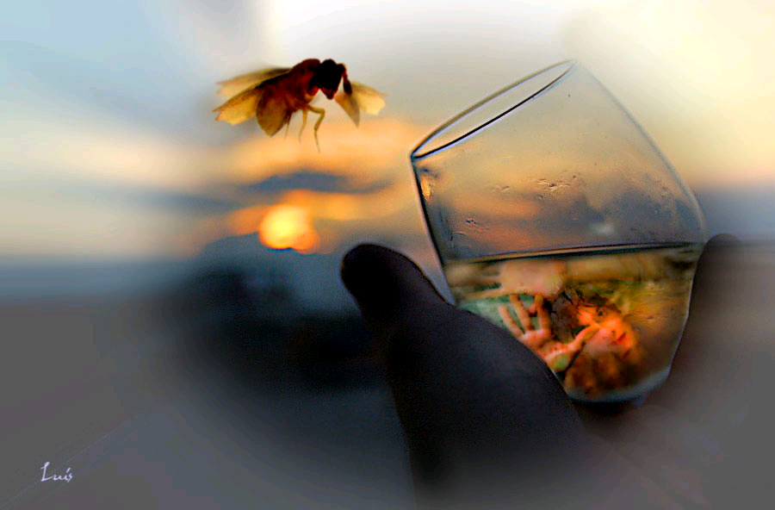
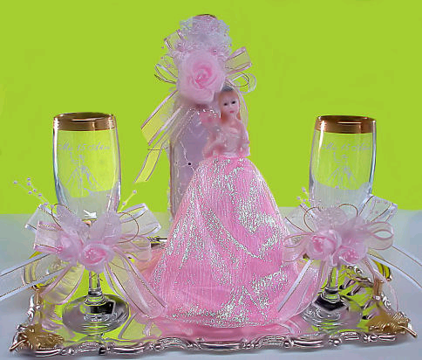
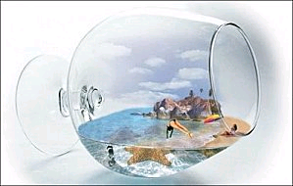
Ingredientes de la felicidad
Pps Helen
Compartir lo que tienes.
Amar sin exigencias.
Perdonar sin cicatrices.
Agradecer lo que te dan.
Aceptar sin perfecciones.
¡Y no rendirte nunca!

Slide 12

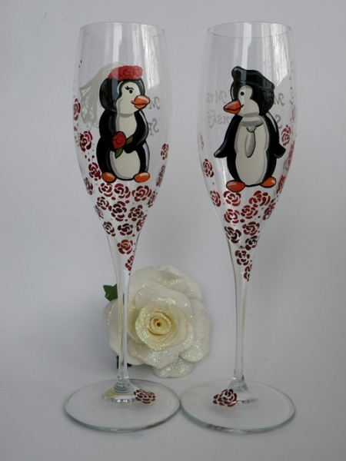


Pps Helen
.
Todo
tiene que ir
armonizando:

Slide 13
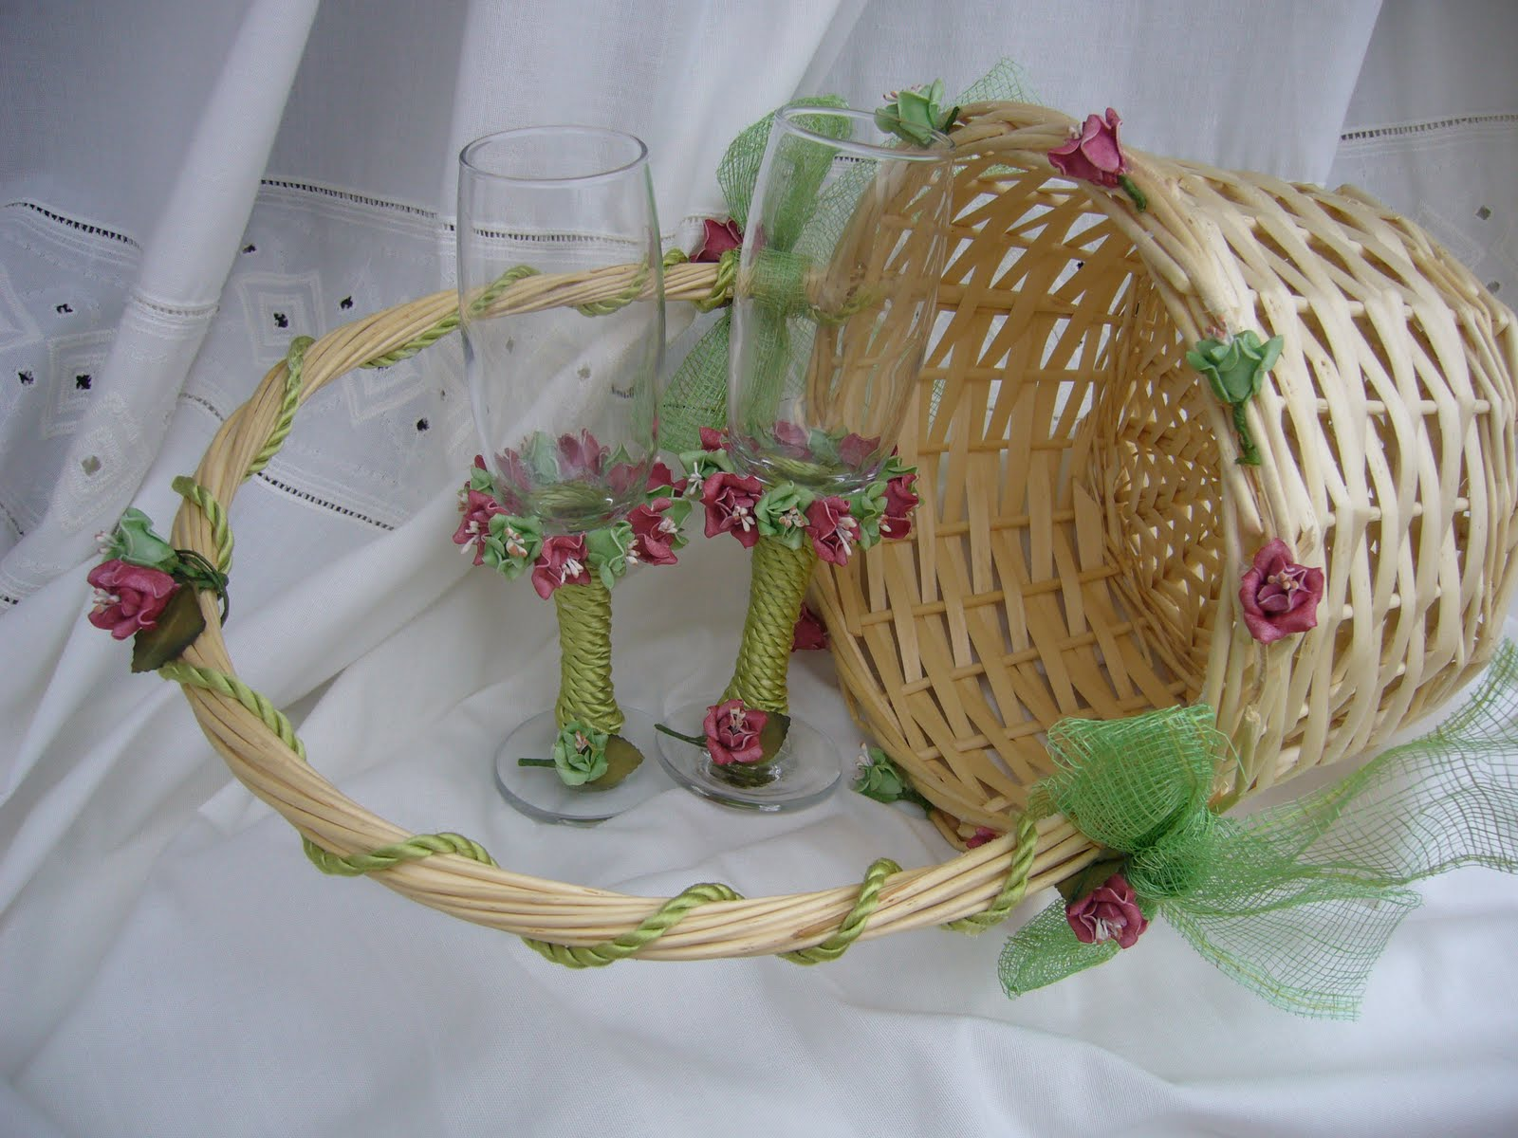



Pps Helen
Del panal, un poquito de miel.
Del mar, un poquito de sal.
De la vida, un toque de optimismo.
De la imaginación, sueños.
Del dolor, raíces fuertes.
Y de la fe, ¡solidez de roca!

Slide 14




Pps Helen
No somos felices,
porque no sabemos cómo llenar nuestra copa,
porque no damos a la vida todo lo que podemos darle
y esperamos, a veces ingenuamente, que la vida nos regale... pero sin pagar el precio.

Slide 15

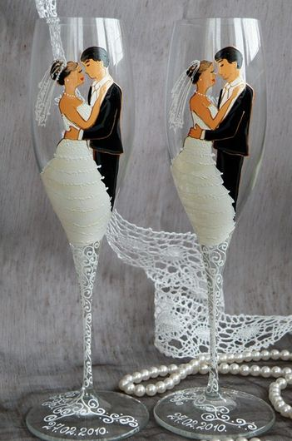
No olvidemos que la mejor manera de ser feliz
es ocuparse de que otros lo sean;.
Pps Helen

Slide 16





Pps Helen
Demos mucho de nosotros y la felicidad llegará sola.
¡Llenemos nuestra copa! y deleitémonos siendo...
¡FELICES!

Slide 17




Brindo por la
VIDA
Pps Helen

Slide 18
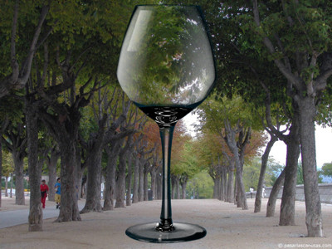



Texto e Imágenes : Internet
Diseño : Helen

Slide 19



Accede a la sección que desees desde aquí:
Propia Creación
De la Red
Dedicatorias | Fechas Especiales | Graciosos
Historia y Arte | Lugares | Musicales
Naturaleza y Ciencias | Política | Reflexión
Religiosos | Románticos | Salud
Dedicatorias | Fechas Especiales | Graciosos
Historia y Arte | Lugares | Musicales
Naturaleza y Ciencias | Política | Reflexión
Religiosos | Románticos | Salud
Si deseas recibir pps periódicamente en tu correo electrónico subscríbete aquí:

